Slide 1
NARADA DLA DYREKTORÓW SZKÓŁ I PLACÓWEK KSZTAŁCENIA SPECJALNEGO
,,NADZÓR DYREKTORA NAD KSZTAŁTOWANIEM KOMPETENCJI KLUCZOWYCH UCZNIÓW”
07 LUTEGO 2019r., WSCHOWA

Slide 2
Kompetencje kluczowe uczniów
- zmiany w podstawie programowej.
Zalecenie Parlamentu Europejskiego i Rady Europy
z dnia 18 grudnia 2006 r. w sprawie kompetencji kluczowych w procesie uczenia się przez całe życie (2006/962/WE)
oraz
Dz.U.UE.C.2018.189.1 ZALECENIE RADY z dnia 22 maja 2018 r. w sprawie kompetencji kluczowych w procesie uczenia się przez całe życie (Tekst mający znaczenie dla EOG) (2018/C 189/01) (Dz. U. UE C z dnia 4 czerwca 2018 r.)
Zobowiązało wszystkie kraje członkowskie UE do uwzględnienia w tworzonych programach edukacyjnych na każdym etapie kształcenia
Określono osiem kompetencji kluczowych, które stanowią połączenie wiedzy, umiejętności
i postaw warunkujących sprawne funkcjonowanie człowieka we współczesnych realiach społeczno-gospodarczych uważanych za niezbędne dla potrzeb samorealizacji i rozwoju osobistego, aktywnego obywatelstwa, integracji społecznej oraz zatrudnienia:
1. porozumiewanie się w języku ojczystym;
2. porozumiewanie się w językach obcych;
3. kompetencje matematyczne i podstawowe kompetencje naukowo - techniczne;
4. kompetencje informatyczne;
5. umiejętność uczenia się;
6. kompetencje społeczne i obywatelskie;
7. inicjatywność i przedsiębiorczość;
8. świadomość i ekspresja kulturalna.

Slide 3
USTAWA z dnia 14 grudnia 2016 r. Prawo oświatowe
(Dz. U. z 2018 r. poz. 996, 1000, 1290, 1669 i 2245)
Art. 1. System oświaty zapewnia w szczególności:
1) realizację prawa każdego obywatela Rzeczypospolitej Polskiej do kształcenia się oraz prawa dzieci i młodzieży do wychowania i opieki, odpowiednich do wieku i osiągniętego rozwoju;
2) wspomaganie przez szkołę wychowawczej roli rodziny;
3) wychowanie rozumiane jako wspieranie dziecka w rozwoju ku pełnej dojrzałości w sferze fizycznej, emocjonalnej, intelektualnej, duchowej i społecznej, wzmacniane i uzupełniane przez działania z zakresu profilaktyki problemów dzieci i młodzieży;
5) dostosowanie treści, metod i organizacji nauczania do możliwości psychofizycznych uczniów, a także możliwość korzystania z pomocy psychologiczno-pedagogicznej i specjalnych form pracy dydaktycznej;
6) możliwość pobierania nauki we wszystkich typach szkół przez dzieci i młodzież niepełnosprawną, niedostosowaną społecznie i zagrożoną niedostosowaniem społecznym, zgodnie z indywidualnymi potrzebami rozwojowymi i edukacyjnymi oraz predyspozycjami;
7) opiekę nad uczniami niepełnosprawnymi przez umożliwianie realizowania zindywidualizowanego procesu kształcenia, form i programów nauczania oraz zajęć rewalidacyjnych;
8) opiekę nad uczniami szczególnie uzdolnionymi poprzez umożliwianie realizowania indywidualnych programów nauczania oraz ukończenia szkoły każdego typu w skróconym czasie;
9) upowszechnianie dostępu do szkół, których ukończenie umożliwia dalsze kształcenie w szkołach wyższych;
10) możliwość uzupełniania przez osoby dorosłe wykształcenia ogólnego, zdobywania lub zmiany kwalifikacji zawodowych i specjalistycznych;
11) zmniejszanie różnic w warunkach kształcenia, wychowania i opieki między poszczególnymi regionami kraju, a zwłaszcza ośrodkami wielkomiejskimi i wiejskimi;
12) kształtowanie u uczniów postaw prospołecznych, w tym poprzez możliwość udziału w działaniach z zakresu wolontariatu, sprzyjających aktywnemu uczestnictwu uczniów w życiu społecznym;
13) upowszechnianie wśród dzieci i młodzieży wiedzy i umiejętności niezbędnych do aktywnego uczestnictwa w kulturze i sztuce narodowej i światowej;
14) utrzymywanie bezpiecznych i higienicznych warunków nauki, wychowania i opieki w szkołach i placówkach;
15) upowszechnianie wśród dzieci i młodzieży wiedzy o zasadach zrównoważonego rozwoju oraz kształtowanie postaw sprzyjających jego wdrażaniu w skali lokalnej, krajowej i globalnej;
16) opiekę uczniom pozostającym w trudnej sytuacji materialnej i życiowej;
17) dostosowywanie kierunków i treści kształcenia do wymogów rynku pracy;
18) kształtowanie u uczniów postaw przedsiębiorczości i kreatywności sprzyjających aktywnemu uczestnictwu w życiu gospodarczym, w tym poprzez stosowanie w procesie kształcenia innowacyjnych rozwiązań programowych, organizacyjnych lub metodycznych;
19) przygotowywanie uczniów do wyboru zawodu i kierunku kształcenia;
20) warunki do rozwoju zainteresowań i uzdolnień uczniów przez organizowanie zajęć pozalekcyjnych i pozaszkolnych oraz kształtowanie aktywności społecznej i umiejętności spędzania czasu wolnego;
21) upowszechnianie wśród dzieci i młodzieży wiedzy o bezpieczeństwie oraz kształtowanie właściwych postaw wobec zagrożeń, w tym związanych z korzystaniem z technologii informacyjno-komunikacyjnych, i sytuacji nadzwyczajnych;
22) kształtowanie u uczniów umiejętności sprawnego posługiwania się technologiami informacyjno-komunikacyjnymi;
23) wspomaganie nauczania języka polskiego i w języku polskim wśród Polonii i Polaków zamieszkałych za granicą oraz dzieci pracowników migrujących.

Slide 4
Podstawa programowa kształcenia ogólnego kształcenie specjalne
Preambuła podstawy programowej kształcenia ogólnego:
Kształcenie w szkole podstawowej stanowi fundament wykształcenia. Zadaniem szkoły jest łagodne wprowadzenie dziecka w świat wiedzy, przygotowanie do wykonywania obowiązków ucznia oraz wdrażanie do samorozwoju. Szkoła zapewnia bezpieczne warunki oraz przyjazną atmosferę do nauki, uwzględniając indywidualne możliwości i potrzeby edukacyjne ucznia. Najważniejszym celem kształcenia w szkole podstawowej jest dbałość o integralny rozwój biologiczny, poznawczy, emocjonalny, społeczny i moralny ucznia.
Najważniejsze umiejętności rozwijane w ramach kształcenia ogólnego w szkole podstawowej to:
1) sprawne komunikowanie się w języku polskim oraz w językach obcych nowożytnych;
2) sprawne wykorzystywanie narzędzi matematyki w życiu codziennym, a także kształcenie myślenia matematycznego;

Slide 5
3) poszukiwanie, porządkowanie, krytyczna analiza oraz wykorzystanie informacji z różnych źródeł;
4) kreatywne rozwiązywanie problemów z różnych dziedzin ze świadomym wykorzystaniem metod i narzędzi wywodzących się z informatyki, w tym programowanie;
5) rozwiązywanie problemów, również z wykorzystaniem technik mediacyjnych;
6) praca w zespole i społeczna aktywność;
7) aktywny udział w życiu kulturalnym szkoły, środowiska lokalnego oraz kraju.

Slide 6
Podstawa programowa kształcenia ogólnego dla szkół specjalnych przysposabiających do pracy dla uczniów z niepełnosprawnością intelektualną w stopniu umiarkowanym lub znacznym oraz dla uczniów z niepełnosprawnościami sprzężonymi
Cele kształcenia – wymagania ogólne
Celem edukacji uczniów z niepełnosprawnością intelektualną w stopniu umiarkowanym lub znacznym oraz uczniów z niepełnosprawnościami sprzężonymi jest efektywne przygotowanie uczniów do dorosłości, w tym w praktycznym przysposobieniu do podjęcia zatrudnienia na otwartym/chronionym rynku pracy.
Celem jest także: utrwalanie i poszerzanie zakresu już zdobytej wiedzy i umiejętności, doskonalenie już posiadanych kompetencji społecznych, zdolności adaptacyjnych i kształcenie nowych umiejętności umożliwiających samodzielne, niezależne funkcjonowanie uczniów w przyszłości

Slide 7
Porównanie dotychczasowej podstawy programowej i obowiązującej od dnia 1 września 2017 r.
Podstawa programowa kształcenia ogólnego dla szkół specjalnych przysposabiających do pracy dla uczniów z niepełnosprawnością intelektualną w stopniu umiarkowanym lub znacznym oraz dla uczniów z niepełnosprawnościami sprzężonymi jest integralną kontynuacją podstawy programowej kształcenia ogólnego dla tej grupy uczniów w szkole podstawowej. W porównaniu z dotychczasową podstawą jest bogatsza w treści przystosowane do nowej i zmieniającej się rzeczywistości społecznej.

Slide 8
Uzasadnienie zmian
Zawarte w niej wskazania ogólne, cele oraz treści nauczania skoncentrowane są na głównym zadaniu szkoły przysposabiającej do pracy, jakim jest przygotowanie młodzieży z niepełnosprawnością do – w miarę możliwości – niezależnego, satysfakcjonującego i wartościowego życia w okresie dorosłości. Głównym cel stanowi przygotowanie uczniów do wykonywania pracy zgodnej z ich predyspozycjami, w tym także do zatrudnienia wspomaganego. Istotnym wskazaniem jest uwzględnianie rozwoju technologicznego w zawodach dostępnych dla tej grupy uczniów i przemian zachodzących ustawicznie na rynku pracy. Ważny składnik treści nauczania stanowią zagadnienia związane z rozwojem osobistym, doskonaleniem umiejętności komunikowania się i rozwijaniem samoświadomości oraz kompetencji społecznych, a także umiejętności niezbędnych do życia w zmieniającym się świecie.

Slide 9
Cele i efekty do osiągnięcia
Podstawa określa cele edukacji i treści nauczania w taki sposób, aby mogły zostać dobrane do indywidualnych potrzeb edukacyjnych i skonkretyzowane w postaci indywidualnego planu działania opracowanego przez zespół specjalistów dla każdego ucznia. Bogactwo i różnorodność szczegółowych haseł wskazuje na możliwość wielokierunkowego rozwijania sprawności uczniów i poszukiwanie przez nich własnego miejsca we wspólnocie społecznej w ścisłym związku z warunkami środowiska lokalnego. Szczególną cechą struktury podstawy programowej jest jej otwartość – umożliwiająca kreatywne poszerzanie treści indywidualnych planów działania.

Slide 10
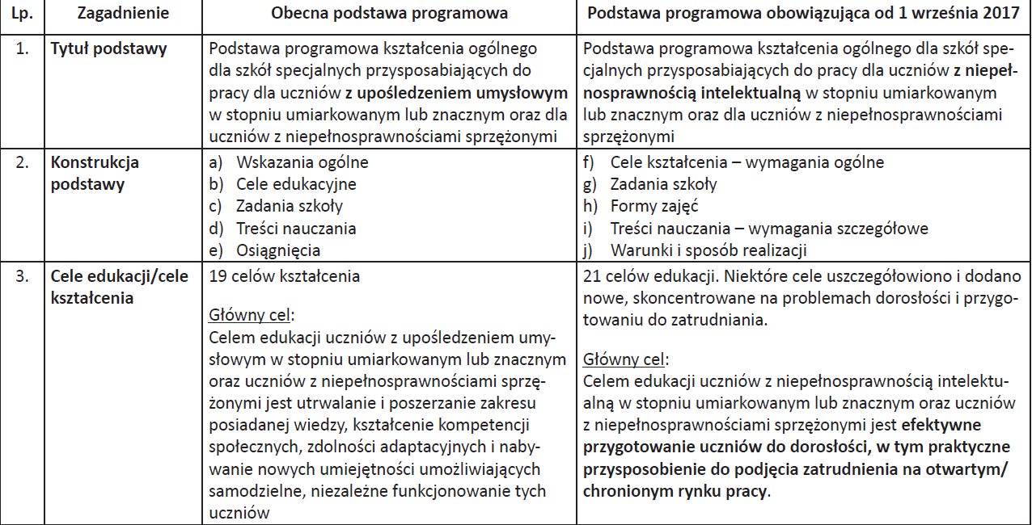
Lidia Klaro-Celej

Slide 11
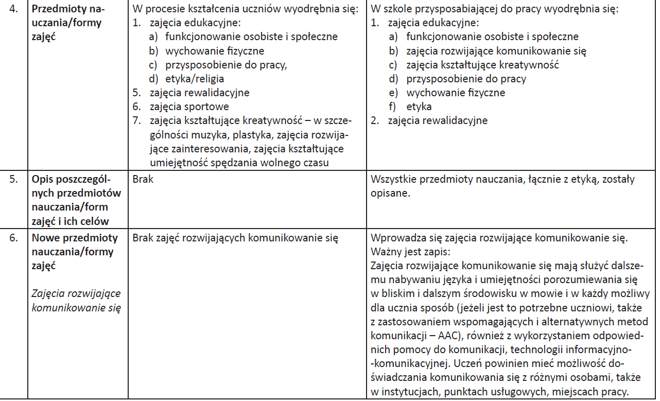

Slide 12
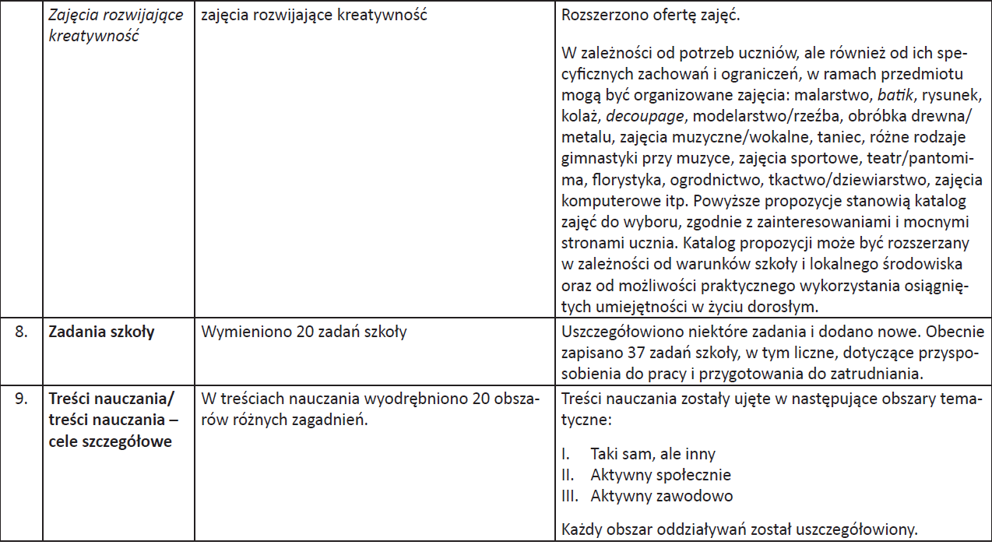

Slide 13
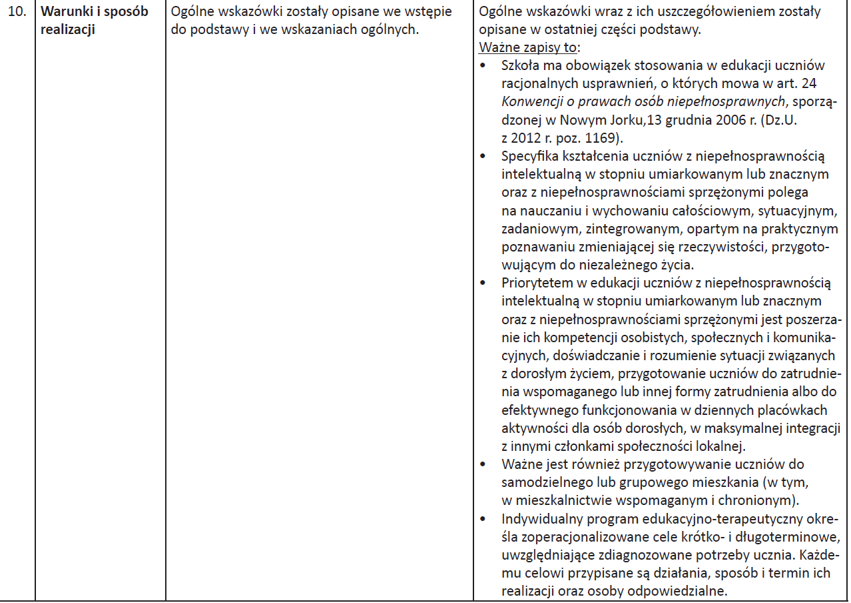

Slide 14
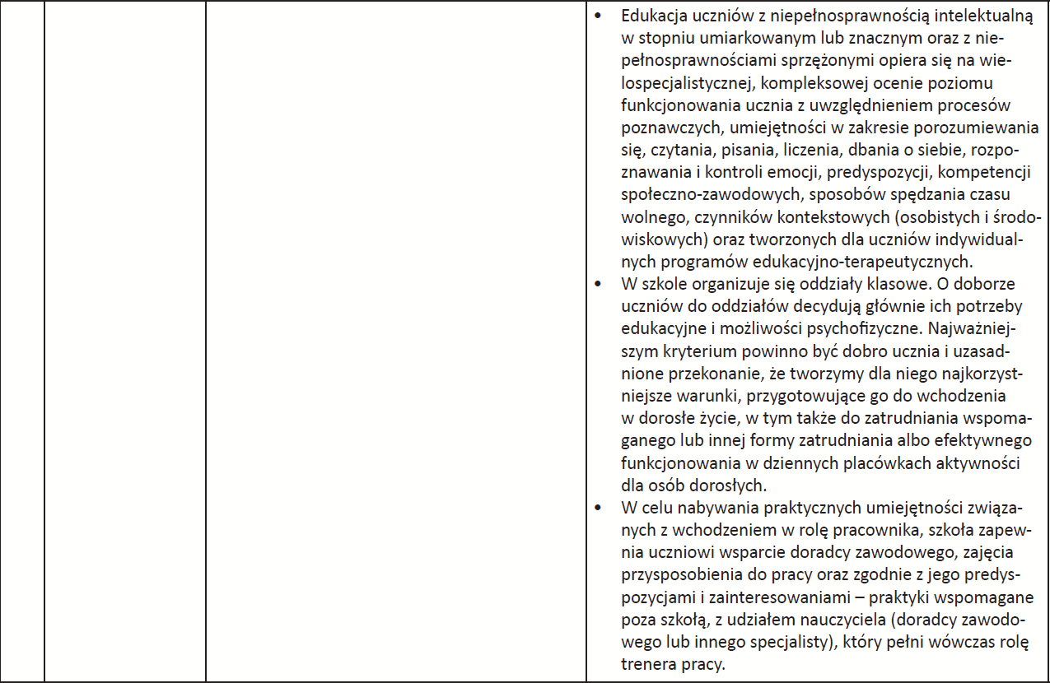

Slide 15
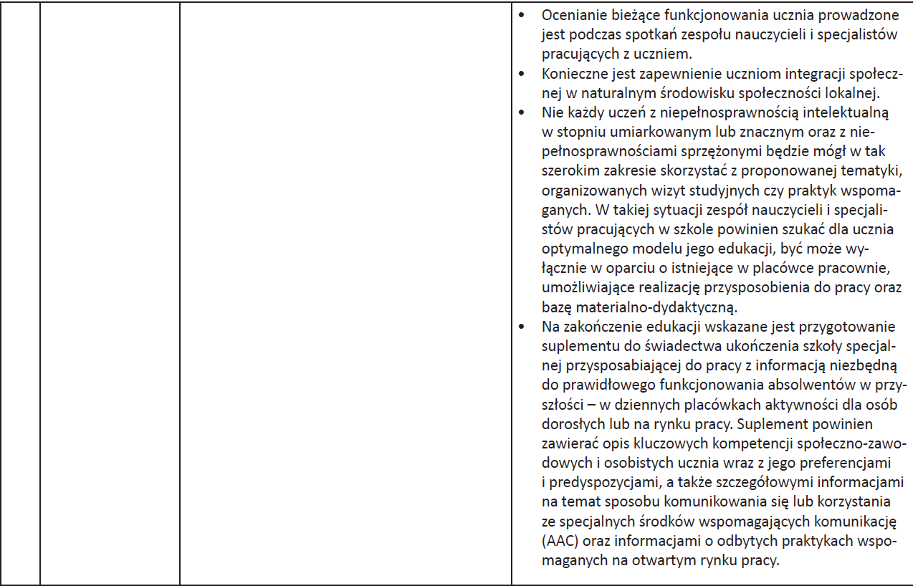

Slide 16
Praktyki wspomagane dla uczniów szkół przysposabiających do pracy szansą na podjęcie zatrudnienia na otwartym rynku pracy
– prezentacja innowacji społecznej realizowanej przez Centrum Rozwoju Zawodowego - Monika Zakrzewska w ramach projektu grantowego „Akcja Inkubacja”.
Cel innowacji społecznej
Celem innowacji społecznej realizowanej przez CRZ Monika Zakrzewska było opracowanie modelu wdrożenia praktyk wspomaganych podczas edukacji szkolnej w otwartym środowisku pracy dla uczniów z umiarkowanym i znacznym stopniem niepełnosprawności urodzonych w latach 1990-1999 do programu3-letniej szkoły przysposabiającej do pracy (SPdP).

Slide 17
Środowisko testowe innowacji
•Szkoła Przysposabiająca do Pracy przy Zespole Szkół Specjalnych Nr 85, ul. Elektoralna 12/14 w Warszawie
•Szkoła Przysposabiająca do Pracy przy Zespole Szkół Specjalnych, ul. Nowogrodzka 4 w Łomży

Slide 18
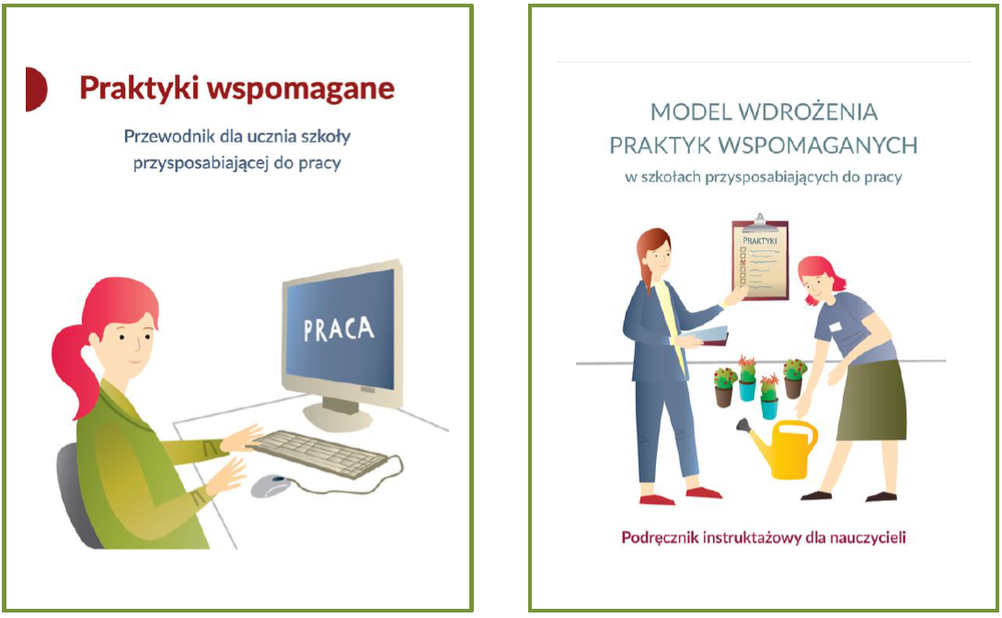
Produkt finalny innowacji

Slide 19
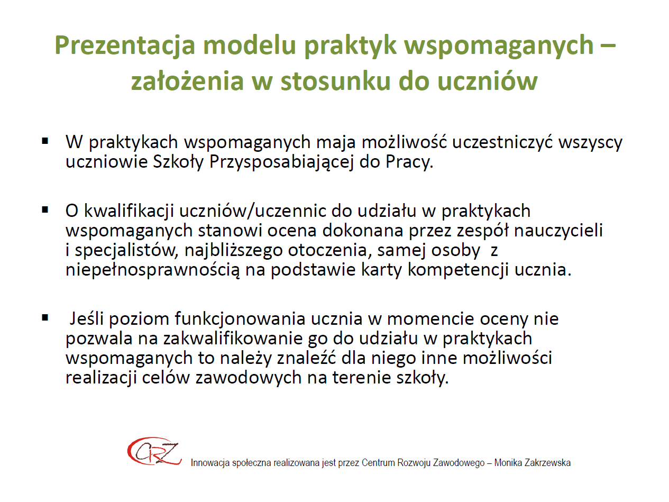

Slide 20
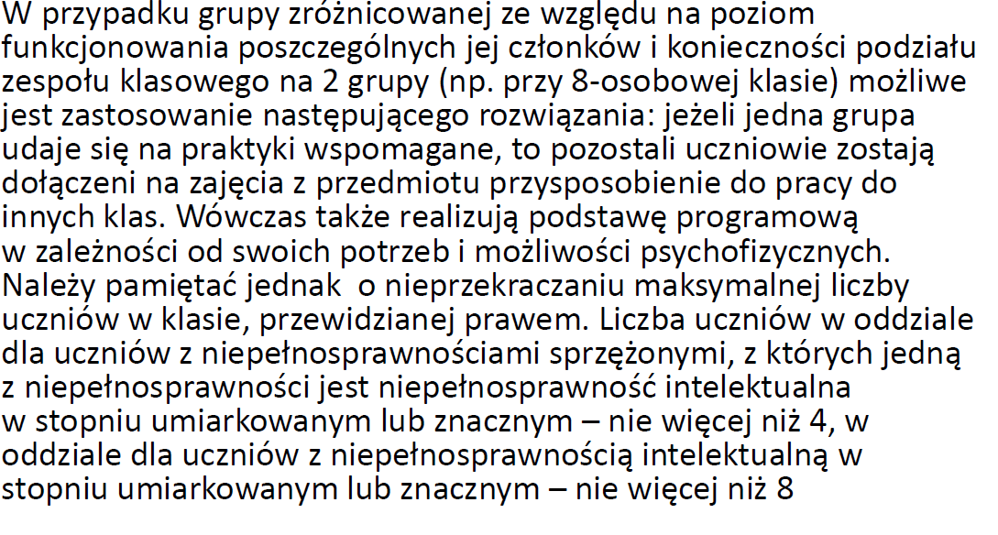

Slide 21
Prezentacja modelu praktyk wspomaganych
-założenia organizacyjne w oparciu o obecnie obowiązujące przepisy prawne
Wykorzystanie godzin przedmiotu „przysposobienie do pracy” do realizacji praktyk wspomaganych.
- Dokonanie, w ramach w/w przedmiotu podziału klasy na 2 grupy, co umożliwi rzetelne wsparcie uczniów przez nauczyciela-trenera pracy, podczas odbywania przez nich praktyk. Najbardziej optymalna liczba uczniów w grupie wychodzącej na praktyki poza szkołą wynosi 2-4 osoby.
- W doborze liczebności grup uczniów udających się na praktyki grupowe należy uwzględnić indywidualne potrzeby i możliwości uczniów, zasoby i możliwości szkoły oraz lokalnego rynku pracy.
- W doborze częstotliwości wyjść grupowych oraz indywidualnych na praktyki należy uwzględnić indywidualne potrzeby i możliwości uczniów oraz zasoby i możliwości lokalnego rynku pracy i środowiska społeczno-kulturowego ucznia.

Slide 22
- Możliwy jest udział uczniów w praktykach poprzez wykorzystanie godzin zajęć rewalidacyjnych, które według Podstawy Programowej mają na celu „doskonalenie samodzielności osobistej i społecznej” ucznia. Wówczas następuje włączenie do realizacji praktyk wspomaganych nauczycieli specjalistów, szczególnie prowadzących zajęcia korekcyjno-kompensacyjne, zajęcia usamodzielniania, treningu społecznego, terapii mowy, itp.
- Praktyki grupowe odbywają się co najmniej jeden raz w tygodniu w, najbardziej dogodnym/ych dniach tygodnia, praktyki indywidualne są realizowane, w miarę możliwości, dwa razy w tygodniu podczas dwóch dni pracy szkoły.
- Konieczne jest zatrudnienie na pełen etat w szkole doradcy zawodowego z kwalifikacjami z zakresu pedagogiki osób z niepełnosprawnością intelektualną.

Slide 23
- W placówkach, w których już jest zatrudniony doradca zawodowy wskazane jest, by brał on udział w praktykach wspomaganych. Obserwacja uczniów na różnych stanowiskach dostarczy ważnych informacji o funkcjonowaniu uczniów, o ich szczególnych potrzebach, możliwościach, a także problemach, które powinny być rozwiązywane również na innych przedmiotach nauczania lub na indywidualnych/grupowych sesjach z doradcą zawodowym.
- W planie pracy szkoły na dany rok szkolny należy uwzględnić realizację praktyk wspomaganych w tygodniowym rozkładzie zajęć.
- Ważny jest wybór nauczycieli, którzy wcielą się w rolę trenerów pracy i wraz z uczniami, przy odpowiednim przydziale czynności, będą wspierać uczniów podczas praktyk.

Slide 24
Szczegółowe wytyczne organizacji i realizacji praktyk wspomaganych w klasie I

Slide 25
Szczegółowe wytyczne organizacji i realizacji praktyk wspomaganych w klasie I
•Celem praktyk wspomaganych w I klasie jest zapoznanie uczniów z rynkiem pracy, z różnymi rodzajami prac, na różnych stanowiskach pracy, oraz umożliwienie uczniom sprawdzenia praktycznych umiejętności i wiedzy w naturalnych warunkach zakładu pracy.
•Praktyki wspomagane powinny się rozpocząć od października, jednak dopuszczalne jest rozpoczęcie praktyk wcześniej lub później dostosowując się do możliwości związanych z organizacją praktyk.
•Wielospecjalistyczna ocena funkcjonowania ucznia, powinna być dokonana do końca września. Na podstawie informacji uzyskanych podczas wielospecjalistycznej oceny należy przygotować kartę kompetencji ucznia, na podstawie której uczeń będzie zakwalifikowany na praktyki wspomagane. Pod koniec września cały zespół nauczycieli i specjalistów wraz z członkami najbliższego otoczenia i samym uczniem opracowuje zintegrowany wielospecjalistycznie Indywidualny Program Edukacyjno-Terapeutyczny. Elementem tego Programu powinny być cele, które mają związek z realizacją praktyk wspomaganych dla ucznia. Indywidualny Program Edukacyjno-Terapeutyczny podlega monitorowaniu, okresowej ewaluacji i modyfikowaniu.

Slide 26
Szczegółowe wytyczne organizacji i realizacji praktyk wspomaganych w klasie II

Slide 27
- Celem praktyk wspomaganych w II klasie jest uczenie się różnych czynności już na dwóch wybranych (preferowanych) przez ucznia stanowiskach pracy.
- Przy wyborze miejsca praktyk kierujemy się indywidualnymi preferencjami każdego ucznia. Dobór miejsca praktyk będzie wynikał także z ze zdobytych wcześniej doświadczeń zawodowych. Praktyki powinny rozpoczynać się od października, jednak dopuszczalne jest rozpoczęcie praktyk wcześniej lub później dostosowując się do możliwości pracodawcy, wykazującego wolę przyjęcia grupy uczniów na praktykę.
- We wrześniu zespół nauczycieli, specjalistów z udziałem najbliższego otoczenia i samego ucznia na podstawie ewaluacji dokonanej po I roku modyfikuje Indywidualny Program Edukacyjno-Terapeutyczny (Plan Działań) planując cele na II rok pracy.

Slide 28
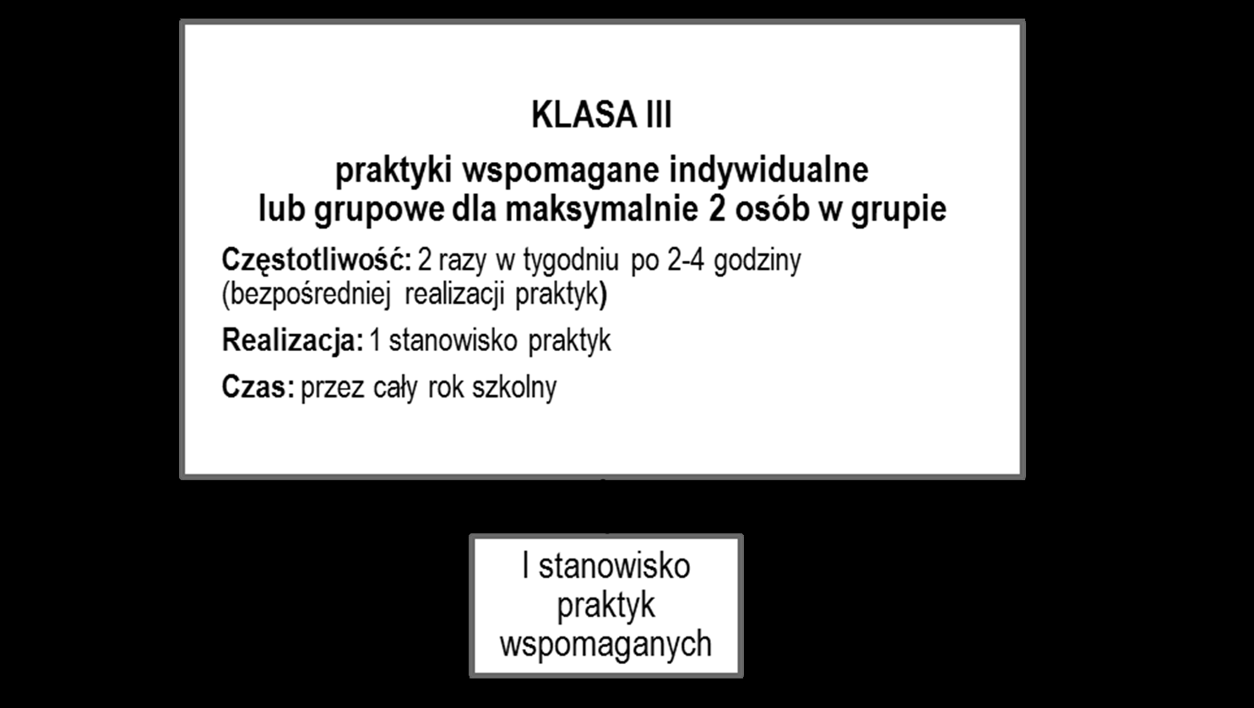
Szczegółowe wytyczne organizacji i realizacji praktyk wspomaganych w klasie III

Slide 29
Szczegółowe wytyczne organizacji i realizacji praktyk wspomaganych w klasie III
•Celem praktyk w klasie III jest uczenie się pracy już na konkretnym stanowisku, dopasowanym do zainteresowań i predyspozycji ucznia, na wybranym przez ucznia stanowisku pracy, przy indywidualnym wsparciu nauczyciela (specjalisty, doradcy zawodowego) będącego w tej sytuacji trenerem pracy. Wskazane jest, aby praktyka indywidualna dotyczyła szerokiego grona uczniów, których potrzeby i możliwości psychofizyczne na to pozwalają.
•Przy organizacji praktyk indywidualnych konieczne będzie łączenie grup międzyoddziałowo, pamiętając jednak o nieprzekraczaniu liczby uczniów w klasach. Funkcję trenera pracy będzie pełnił wówczas doradca zawodowy, zatrudniony w szkole, pedagog, psycholog lub inny specjalista np. zajęć rewalidacyjnych, który wraz z uczniem realizowałby indywidualną praktykę.
•Przy ustalaniu optymalnej częstotliwości praktyk indywidualnych w klasie III Szkoły Przysposabiającej do Pracy, założono wyjście ucznia wraz z nauczycielem/ trenerem dwa razy w tygodniu, jednak tworząc najbardziej dogodne rozwiązanie dla danej szkoły, należy uwzględnić indywidualne potrzeby i możliwości ucznia oraz zasoby i możliwości lokalnego rynku pracy i środowiska społeczno-kulturowego.

Slide 30
Odrywanie i budowanie indywidualnego potencjału –krok po kroku
Określenie kompetencji ucznia
– przygotowanie karty kompetencji, w której zawarte są obszary (kompetencje kluczowe) istotne z punktu widzenia funkcjonowania na rynku pracy.
Karta kompetencji jest zbiorem informacji pozyskanych w procesie diagnozy, spotkań doradczych, obserwacji ucznia oraz uwzględnia perspektywę najbliższego otoczenia (najczęściej rodziny) na temat funkcjonowania osoby z niepełnosprawnością intelektualną.
Informacje zebrane w karcie kompetencji ucznia pozwolą na identyfikację potencjalnych miejsc praktyk, na których uczeń będzie mógł zdobywać doświadczenie zawodowe na etapie kształcenia w SPdP ułatwiające mu proces tranzycji.
Karta kompetencji składa się z trzech części:
I część dotyczy kompetencji kluczowych –dane zbieramy z procesu wielospecjalistycznej diagnozy, informacji pozyskanych od otoczenia (karta kompetencji wypełniana przez najbliższe otoczenie ucznia i samego ucznia;
II część dotyczy czynników środowiskowych –dane zbieramy na podstawie obserwacji, wywiadu z uczniem oraz w oparciu o posiadaną dokumentację;
III część dotyczy czynników osobistych –dane zbierane przez doradcę zawodowego w procesie poradnictwa, lub innych specjalistów

Slide 31
- Wybór praktyk dla ucznia jest ściśle powiązany z określonymi kompetencjami ucznia oraz jego preferencjami i możliwościami. Konieczne jest przeprowadzenie analizy wybranych miejsc praktyk w celu określenia wymagań/kompetencji z punktu widzenia stanowiska pracy. Analizy należy dokonać w oparciu o Kartę analizy stanowiska praktyk.
- Kolejnym krokiem jest dopasowanie miejsca praktyk, czyli skorelowanie poziomu kompetencji ucznia z wymaganiami stanowiska praktyk w celu określenia deficytu kompetencji bądź barier środowiskowych i w związku z tym zbudowania strategii wsparcia ucznia. Dopasowanie dokonywane jest poprzez wykorzystanie Karty dopasowania miejsca praktyk.

Slide 32
§Niezwykle istotnym krokiem jest proces uczenia się/ nabywania kompetencji zawodowych w zakładzie pracy podczas realizacji praktyk wspomaganych. Odpowiednia strategia uczenia w oparciu o analizę zadania i bieżące monitorowanie postępów ucznia są kluczem do sukcesu. Do monitorowania postępów ucznia rekomenduje się wykorzystanie Karty oceny ucznia w miejscu praktyk
§Obligatoryjnie po każdym cyklu edukacyjnym (po każdej klasie) należy dokonać całościowej ewaluacji wykorzystując do tego Kartę ewaluacji. Ewaluacja służy korygowaniu ewentualnych błędów, planowaniu zmian a przede wszystkim poszerzaniu zakresu kompetencji poprzez planowanie z uczniem kolejnych celów sprzyjających jego rozwojowi.

Slide 33
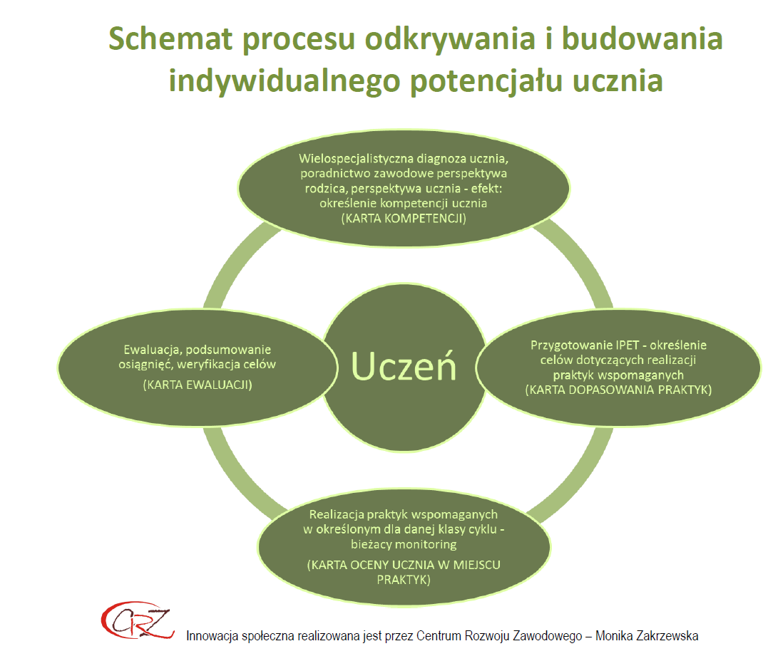

Slide 34
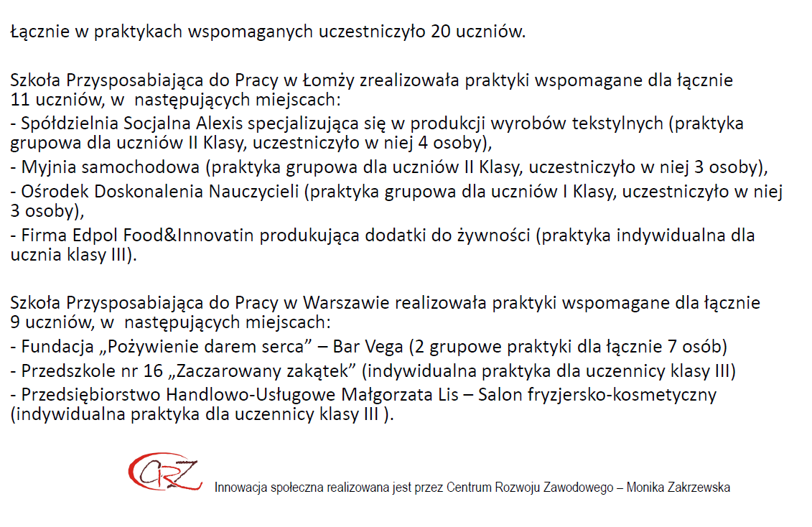
Realizacja praktyk

Slide 35
